Slide 1
ir jų kaita

Slide 2
Tikslai ir uždaviniai
Apibūdinti bendriją, kaip tam tikroje buveinėje gyvenančių organizmų visumą.
Nurodyti, kokiais tarpusavio ryšiais susiję bendrijos organizmai.
Nurodyti bendrijų kaitos priežastis, padarinius, pateikti pavyzdžių.
Įrodyti, kad gamtoje vyksta bendrijų kaita.

Slide 3
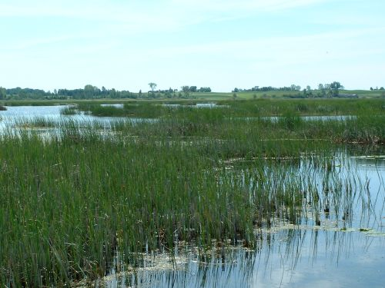
Bendrija
Visi tam tikroje vietoje
gyvenantys organizmai
sudaro ekologinę BENDRIJĄ

Slide 4
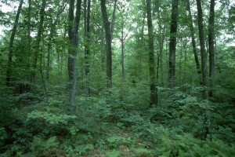
Kaip pavadintumėte šias bendrijas?
Miško bendrija

Slide 5
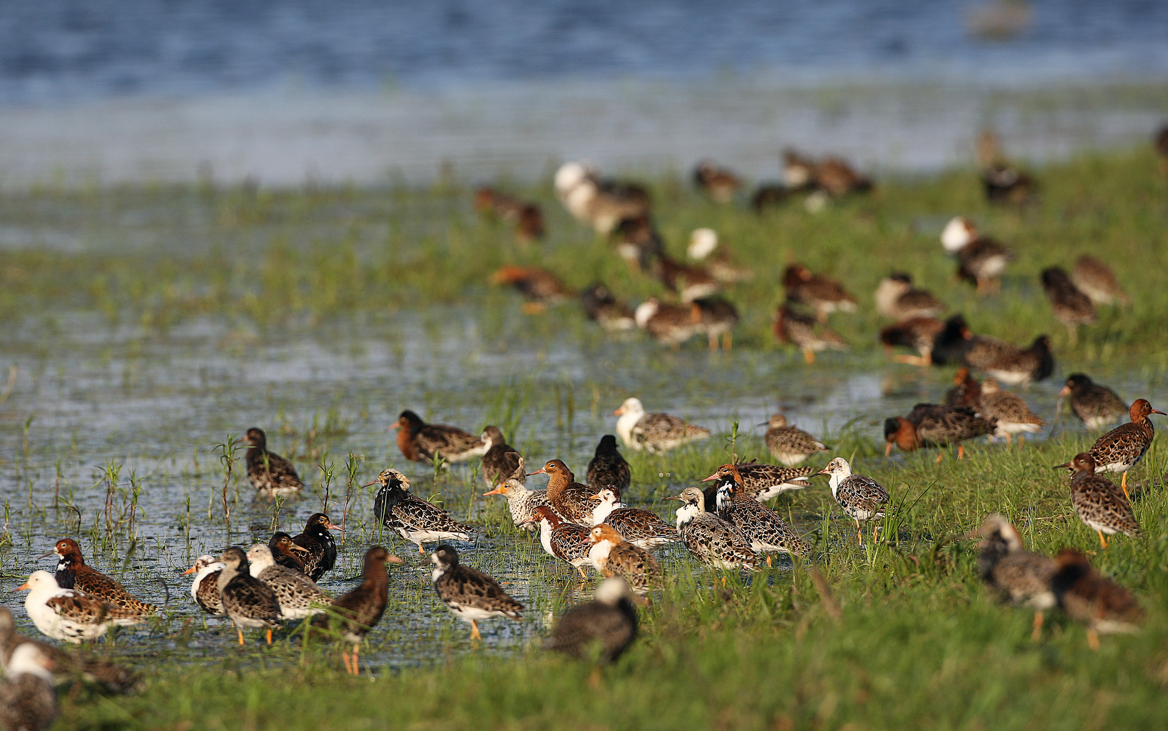
Ežero bendrija

Slide 6
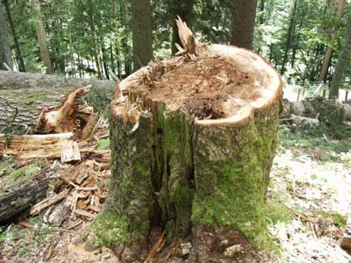
Bendrija gali būti:
Pagalvokite :
Kokie organizmai sudaro čia gyvenančią bendriją?
Trūnijantis kelmas
Bakterijos
Pirmuonys
Kirmėlės
Kinivarpos
Vėdarėliai

Slide 7
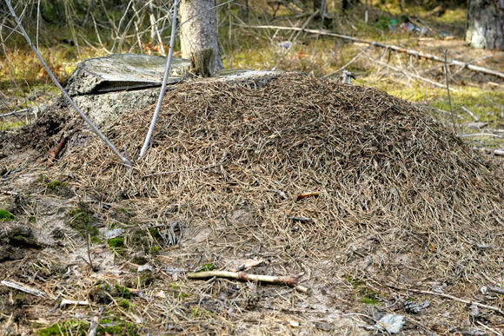
Skruzdėlynas
Amarai, blakės,erkės,jų lervos

Slide 8
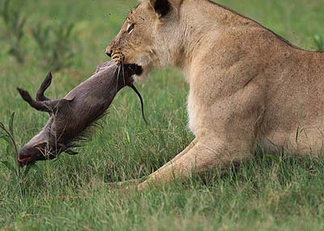
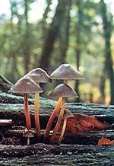
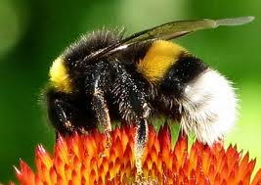
Populiacijos ir bendrija
Bendrijoje gyvenantys organizmai glaudžiai susiję vienas su kitu.
Tarp skirtingų rūšių pasireiškia šie santykiai:
konkurencija,
plėšrūnystė,
parazitizmas,
mutualizmas (simbiozė),
komensalizmas

Slide 9
Tarprūšiniai santykiai
Konkurencija -poreikių sutapimas ir išteklių trūkumas. (kiškiai ir stirnos minta vienu maistu)
Plėšrūnystė- gyvūnai, mintantys kitais gyvūnais – aukomis, prieš tai jas nužudę. (lūšys medžioja kiškius)
Parazitizmas- organizmai, kurie minta kitais organizmais, vadinamais šeimininkais. (Jautinio kaspinuočio suaugėlis parazituoja žmogaus žarnyne)
Mutualizmas (simbiozė)- skirtingų rūšių bendravimas, kai santykiai naudingi abiem rūšim. (Bitės gauna nektarą iš augalų, tuo pačiu juos apdulkindamos)

Slide 10
Bendrijų kaita (sukcesija)
Bendrijų pasikeitimas veikiant įvairiems biotiniams ir abitiniams veiksniams.
PRIEŽASTYS:
Ugnikalnio įsiveržimas
Kalnų nuošliaužos
Organizmų veikla (pvz.: bebrų užtvenkta upė)
Uraganai
Tarprūšiniai santykiai

Slide 11
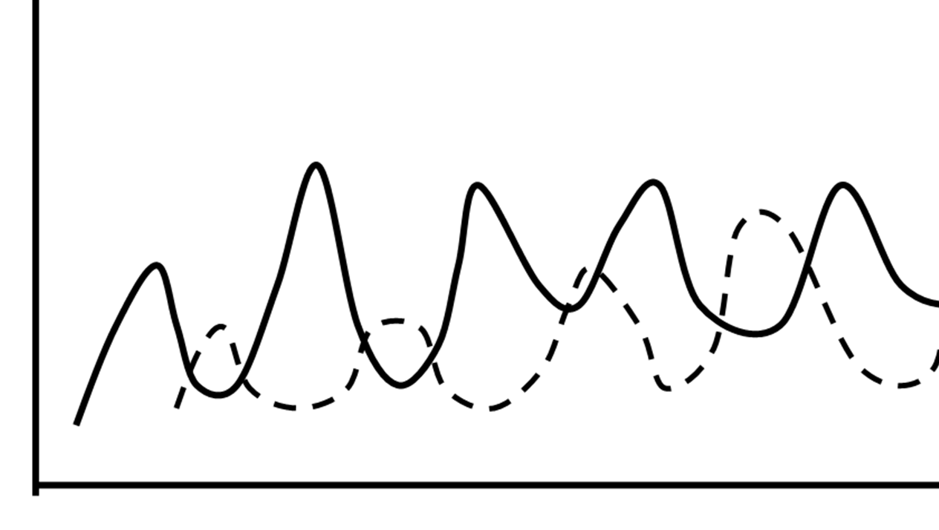
Pelėnų ir pelėdų populiacijų tarpusavio ryšys.
Kokią įtaką šie santykiai gali turėti bendrijai?

Slide 12
Bendrijų
kaita
Pirminė
Antrinė

Slide 13
Pirminė bendrijų kaita
Vyksta ten, kur nėra dirvožemio.
Prasideda, kai organizmai užima (kolonizuoja) laisvą žemės plotą, kuriame visiškai nėra organizmų, dažnai nėra ir dirvožemio. Tai gali būti nuošliaužos vieta, paviršius, atsidengęs nutirpus ledynui, sustingusios lavos paviršius, apleista asfaltuota aikštelė, nuleistos vandens saugyklos dugnas ir panašiai.
Pirminė bendrijų kaita visada prasideda nuo gamintojų. Vėliau įsikuria ir skaidytojai. Pastarųjų dėka atsiranda dirva ir lokalus medžiagų ciklas, užtikrinantis nepertraukiamą gamintojų veiklą

Slide 14
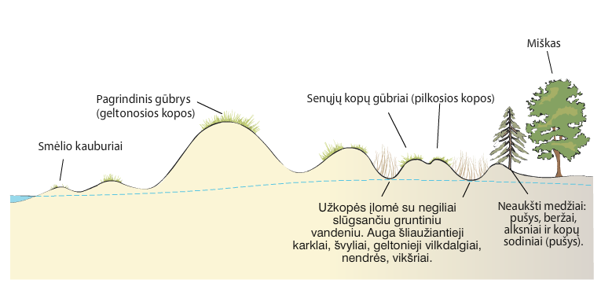
Kopų apaugimas
Bangos išmeta į krantą negyvų organizmų
Skaidytojai juos skaido, atsiranda mineralinių medžiagų
Įsikuria žoliniai augalai
Susiformuoja dirvožemis
Krūmai ir žolės paruošia dirvožemį medžiams
Įsikuria pušys.
http://mkp.emokykla.lt/imo/lt/mo/361/

Slide 15
Antrinė bendrijų kaita
Vyksta kur dirvožemis jau yra.
Paprastai vyksta tuo atveju, kai augalų danga sunyksta veikiant nepalankiems išorės veiksniams (gaisrai, audros ar kitos gamtos katastrofos), o taip pat dėl žmogaus veiklos (miško kirtimas, dirvonuojantis laukas).

Slide 16
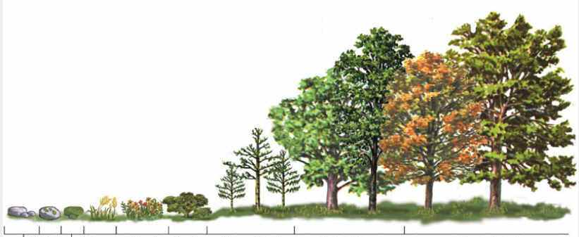
Gaisravietės apaugimas
Žolės
Krūmai su medžiais
Jaunas miškas
Brandus miškas
Krūmokšniai

Slide 17
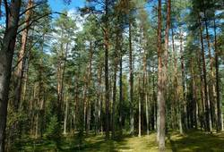
Brandžios bendrijos
Pasibaigus bendrijų kaitai, susiformuoja stabilios bendrijos, kurios metų metus nesikeičia. Tokios bendrijos vadinamos brandžiomis.

Slide 18
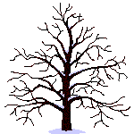
Sezoninė kaita
Trunka vienerius metus.
Vykstant šiai kaitai bendrija nei jaunėja , nei bręsta.
Atsakomoji reakcija į sezoninius terpės pokyčius.

Slide 19
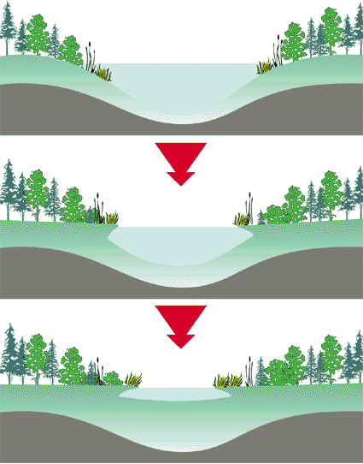
Ežero apaugimas
Naudodamiesi iliustracija ir nuoroda internete, paaiškinkite, kaip ežeras gali virsti pelke.
http://mkp.emokykla.lt/imo/lt/mo/392/

Slide 20
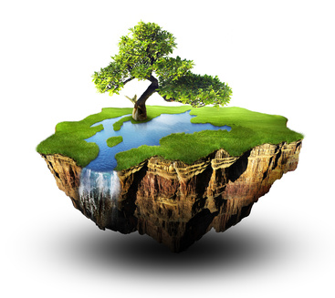
Dėkoju už dėmesį

